Slide 1
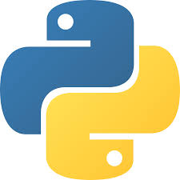
Corso Python
22 Maggio
28-29 Maggio
3-4-5-8 Giugno

Slide 2
github
https://github.com/dipialx/Corso-Python

Slide 3
Pip
Cos’è pip
pip è lo strumento usato per:
installare librerie Python
aggiornare pacchetti
rimuovere dipendenze
gestire librerie esterne

Slide 4
Esempi
Installare una libreria
pip install requests
Aggiornare una libreria
pip install --upgrade requests
Rimuovere una libreria
pip uninstall requests
Vedere librerie installate
pip list

Slide 5
File requirements.txt
Generare requirements.txt
pip freeze > requirements.txt
Installare da file
pip install -r requirements.txt
pip installa pacchetti dal repository ufficiale Python:
PyPI (Python Package Index)

Slide 6
venv: ambienti virtuali Python
Problema
Progetti diversi possono usare:
versioni diverse delle librerie
dipendenze incompatibili
Esempio:
Progetto A → Django 4
Progetto B → Django 5
Soluzione
venv crea un ambiente isolato per ogni progetto.
Ogni progetto avrà:
le proprie librerie
le proprie versioni
la propria configurazione

Slide 7
venv
Creare un ambiente virtuale
Windows
python -m venv venv
Mac / Linux
python3 -m venv venv
Best Practice
✅ Un ambiente virtuale per ogni progetto ✅ Non condividere cartella venv su Git ✅ Salvare sempre requirements.txt
Attivare l’ambiente
Windows
venv\Scripts\activate
Mac / Linux
source venv/bin/activate
Disattivare l’ambiente
deactivate

